Slide 1



العمل التطوعي:
بناء مجتمع أفضل
معاً نصنع الفرق ونبني المستقبل

Slide 2

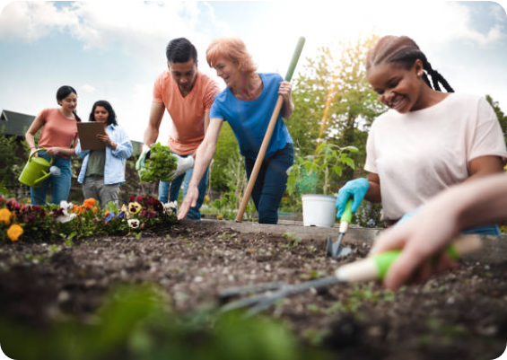
مقدمة في العمل التطوعي
ما هو العمل التطوعي؟
هو الجهد الذي يبذله الفرد طواعية دون مقابل مادي، بهدف خدمة المجتمع والمساهمة في تحسين حياة الآخرين.
أهميته:
يعد ركيزة أساسية في بناء المجتمعات المتحضرة وتعزيز التكافل الاجتماعي بين أفرادها.

Slide 3







أهداف العمل التطوعي
بناء العلاقات
تعزيز الوعي
تنمية المهارات
خدمة المجتمع
تكوين شبكة علاقات اجتماعية قوية وتعزيز روح التعاون بين الأفراد.
نشر الوعي بالقضايا المجتمعية المهمة وتشجيع الآخرين على المشاركة.
صقل المهارات الشخصية والاجتماعية واكتساب خبرات عملية جديدة.
المساهمة الفعالة في التنمية وحل المشكلات المجتمعية ودعم الفئات الأقل حظاً.

Slide 4
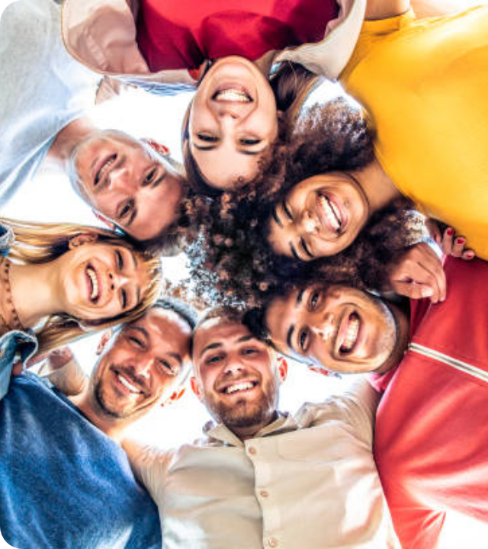
أهمية العمل التطوعي للفرد
الشعور بالإنجاز: يعزز الرضا النفسي والسعادة الداخلية من خلال مساعدة الآخرين.
اكتساب الخبرات: تعلم مهارات جديدة قد تكون مفيدة في الحياة المهنية والشخصية.
الثقة بالنفس: مواجهة التحديات وحلها ينمي الثقة بالقدرات الذاتية.
توسيع المعارف: التعرف على أشخاص جدد من خلفيات متنوعة وتبادل الخبرات معهم.

Slide 5
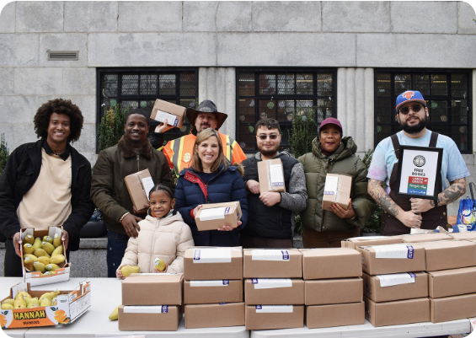
أهمية العمل التطوعي للمجتمع
حل المشكلات: يساهم في سد الفجوات وتلبية الاحتياجات التي قد لا تغطيها المؤسسات الرسمية بالكامل.
دعم المحتاجين: تقديم العون للفئات المستضعفة والأيتام والمسنين وذوي الاحتياجات الخاصة.
التماسك الاجتماعي: يقلل من الفوارق الطبقية ويعزز الروابط بين أفراد المجتمع الواحد.
ثقافة العطاء: يرسخ قيم الإيثار والتعاون كجزء من هوية المجتمع.

Slide 6

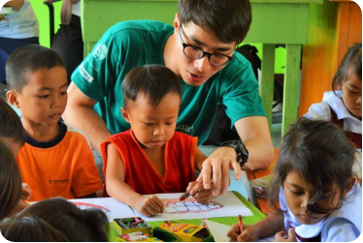

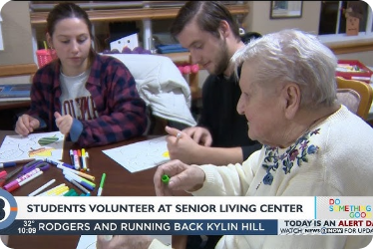

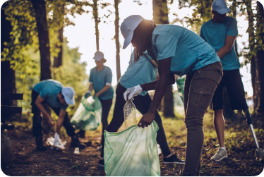
أمثلة على أنشطة تطوعية
التعليم والتوعية
الرعاية الاجتماعية
البيئة والنظافة
مساعدة الأطفال في الدراسة والمشاركة في حملات صحية.
زيارة دور الأيتام والمسنين وتقديم الدعم النفسي.
حملات تنظيف الشوارع والحدائق وزراعة الأشجار.

Slide 7









كيف تشارك في العمل التطوعي؟
التزم
خطط
تواصل
ابحث
العمل التطوعي أمانة، التزم بالمسؤوليات والمهام الموكلة إليك.
حدد الوقت والجهد الذي يمكنك تقديمه بانتظام دون التأثير على التزاماتك.
تواصل مع الجمعيات والمؤسسات الخيرية المحلية لتعرف احتياجاتهم.
ابحث عن فرص تطوعية تناسب اهتماماتك في منطقتك أو عبر الإنترنت.

Slide 8

كن جزءاً من التغيير
ندعوكم للمشاركة في بناء مستقبل أفضل لمجتمعنا.
تطوعك اليوم.. يزهر غداً.

Slide 9

هل لديكم أي أسئلة؟
شكراً لحسن استماعكم

Slide 10







Image Sources
https://media.istockphoto.com/id/1427848297/photo/multiracial-group-of-young-men-and-young-women-gather-as-volunteers-to-plant-flowers-in.jpg?s=612x612&w=0&k=20&c=gT3XygtjaA5SeRx12bgEhI0bCuF8C2p_XduoGWLMcCA=
Source: www.istockphoto.com
https://media.istockphoto.com/id/1319947526/photo/multiracial-group-of-young-people-standing-in-circle-and-smiling-at-camera-happy-diverse.jpg?s=612x612&w=0&k=20&c=6mUtObmgwqoun8XYeMN2RMTFv0dXlk1086hlNnE3vUU=
Source: www.istockphoto.com
https://www.norwoodnews.org/wp-content/uploads/2025/11/photo-5-oval-food-give-away.jpg
Source: www.norwoodnews.org
https://media.istockphoto.com/id/1006632972/photo/volunteers-with-garbage-bags.jpg?s=612x612&w=0&k=20&c=Oc8iDPJ4cMFv6RYYS-47NgVTzQoho6ZPC_N2TT9akNQ=
Source: www.istockphoto.com
https://i.ytimg.com/vi/c7YcYX-imxk/hq720.jpg?sqp=-oaymwEhCK4FEIIDSFryq4qpAxMIARUAAAAAGAElAADIQj0AgKJD&rs=AOn4CLA5jdd223deQEIo0oY0KAm6CVlubw
Source: www.youtube.com
https://rs.projects-abroad.ie/v1/hero/product-5b55d73b084b6.[1600].jpeg
Source: www.projects-abroad.com.au

Slide 11

Image Sources
https://img.freepik.com/premium-photo/people-hands-fist-bump-with-circle-teamwork-unity-community-together-with-blue-sky-low-angle-group-touching-huddle-union-solidarity-collaboration-outdoor-nature_590464-399712.jpg
Source: www.freepik.com

